Slide 1
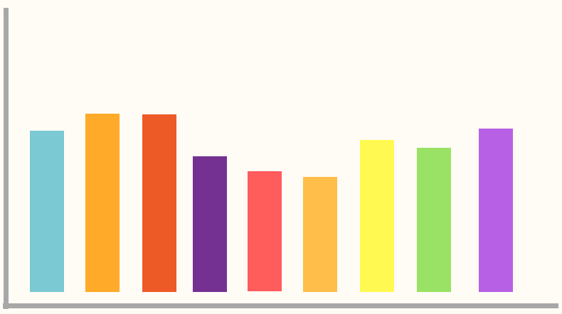
พฤติกรรมการเรียนในชั้นเรียน
มากที่สุด
มาก
เล็กน้อย
ไม่เลย

Slide 2
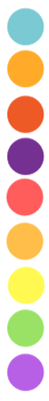
เข้าใจเมื่ออาจารย์สอน
เรียนโดยการลงมือทำ
การทํางานร่วมกับเพื่อน
เข้าใจง่ายเมื่ออาจารย์เขียนบนกระดาน
ฟังอาจารย์สอนได้ดีกว่าอ่านด้วยตัวเอง
อ่านหนังสือด้วยตัวเองจะเข้ากว่าอาจารย์สอน
เรียนได้ดีเมื่อเรียนคนเดียว
ชอบการทดลองในห้องเรียน
เข้าใจได้ดีเมื่ออาจารย์ยกตัวอย่าง

